Slide 1
Администрирование и безопасность интернет-систем
Тема 25
Структура ERP-системы 1C.
Варианты установки сервера 1С и подключения к нему.
Редактирование конфигурации 1С.
Администрирование пользователей и информационной базы 1С.

Slide 2
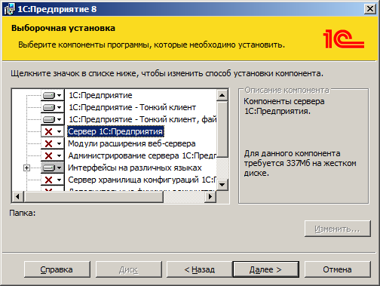
1

Slide 3
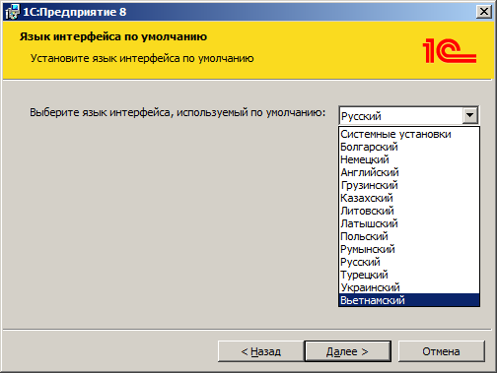

Slide 4
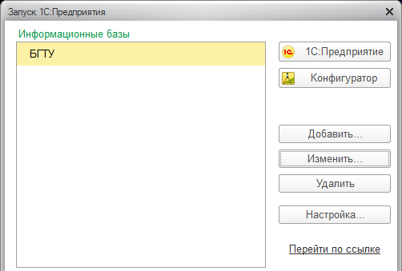

Slide 5
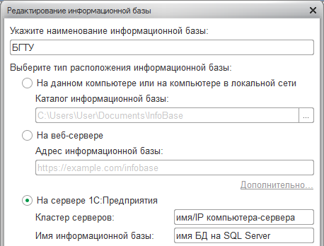
2

Slide 6
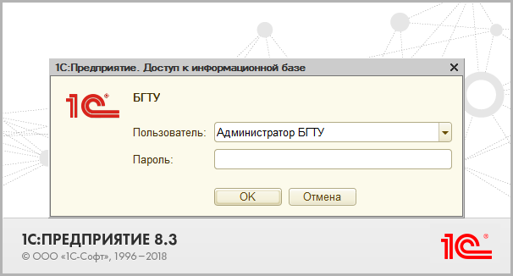

Slide 7
Варианты установки сервера 1С и подключения к нему
1. Файловый, резервирование – копированием файла
1.1. Одноместный
1.2. В общей папке
по SMB
ненадежно для больших баз
раньше был в столовой, несколько раз восстанавливали из резервных копий
1.3. На сервере терминалов
по RDP
на Windows Server с ролью «сервер терминалов» и лицензиями на доступ клиентов – CAL
используется в столовой

Slide 8
Варианты установки сервера 1С и подключения к нему
2. Клиент-серверный
резервирование – средствами СУБД
требует установки и настройки сервера «1С: Предприятие» из того же установщика технологической платформы, из которого устанавливаются клиенты «1С: Предприятие»
2.1. Клиенты подключаются по сети
используется в БГТУ
при обновлении платформы (~ 1 раз в год) нужно обходить все рабочие места и устанавливать новую версию клиента
2.2. Пользователи подключаются по RDP на сервер терминалов, где и запускают клиенты
удобнее обновлять платформу централизованно на сервере

Slide 9
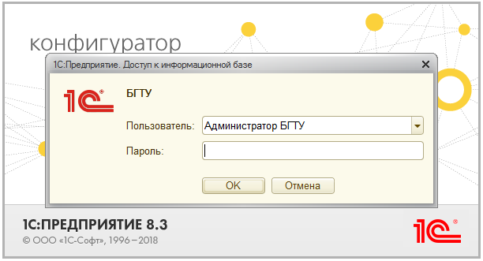
3

Slide 10
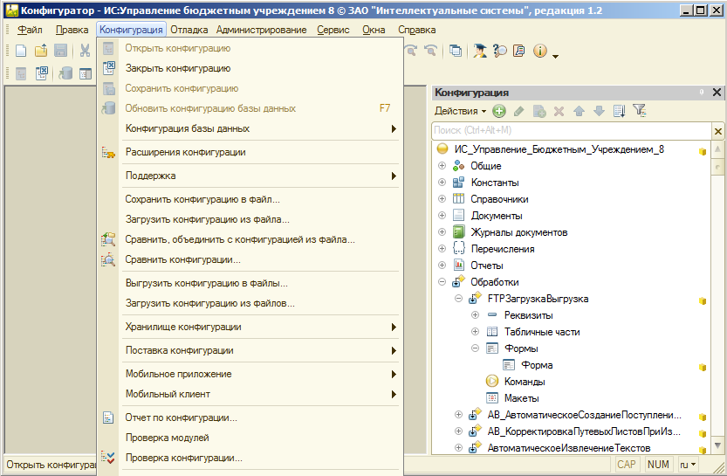

Slide 11
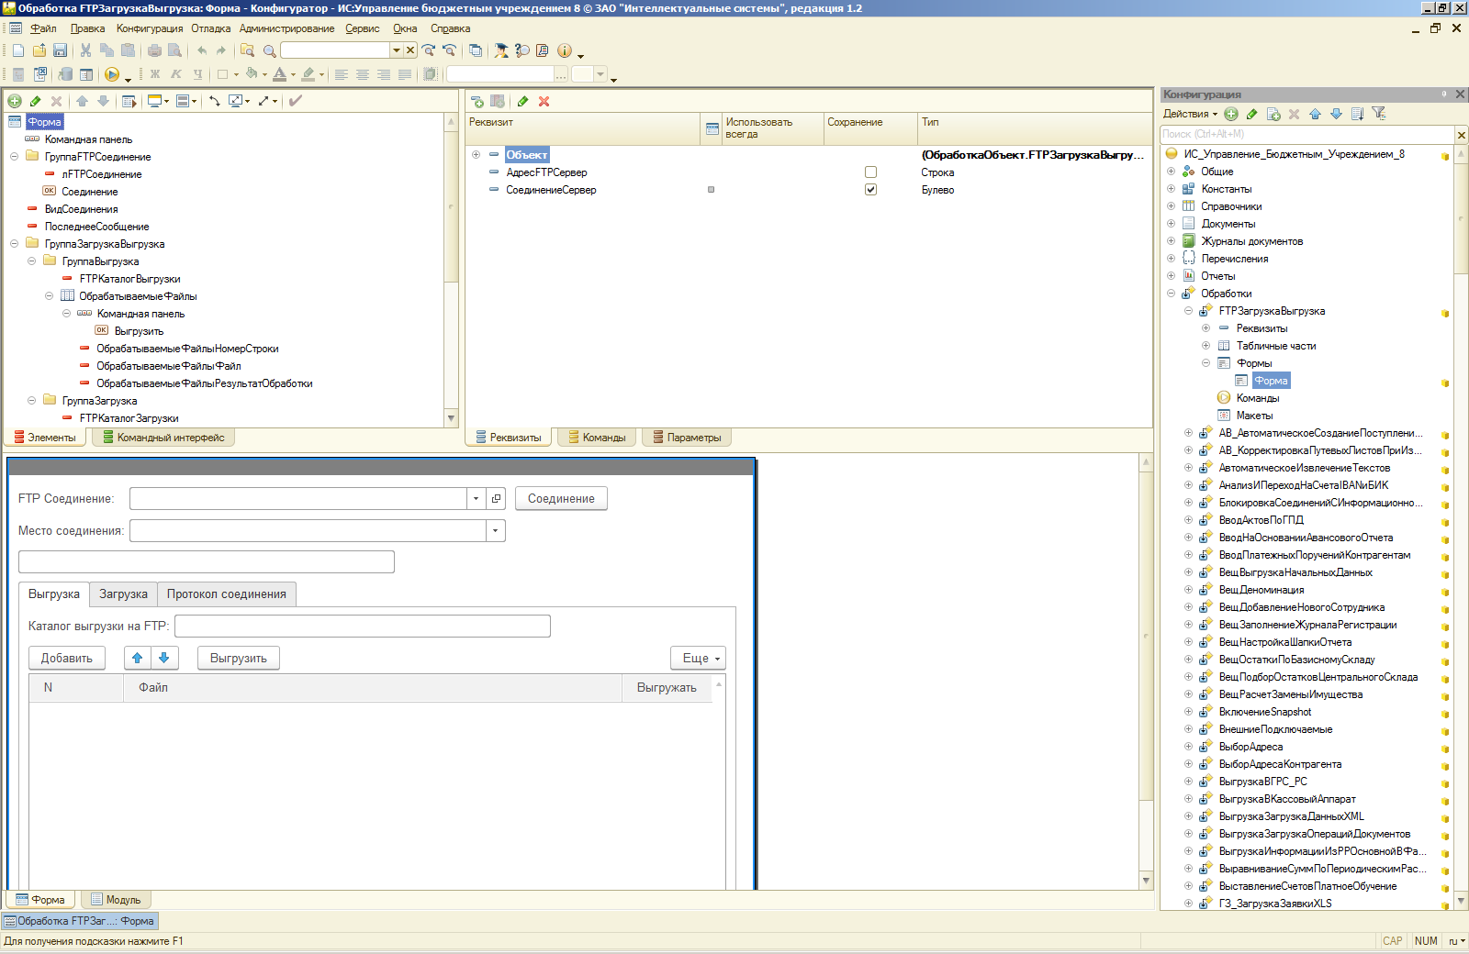

Slide 12
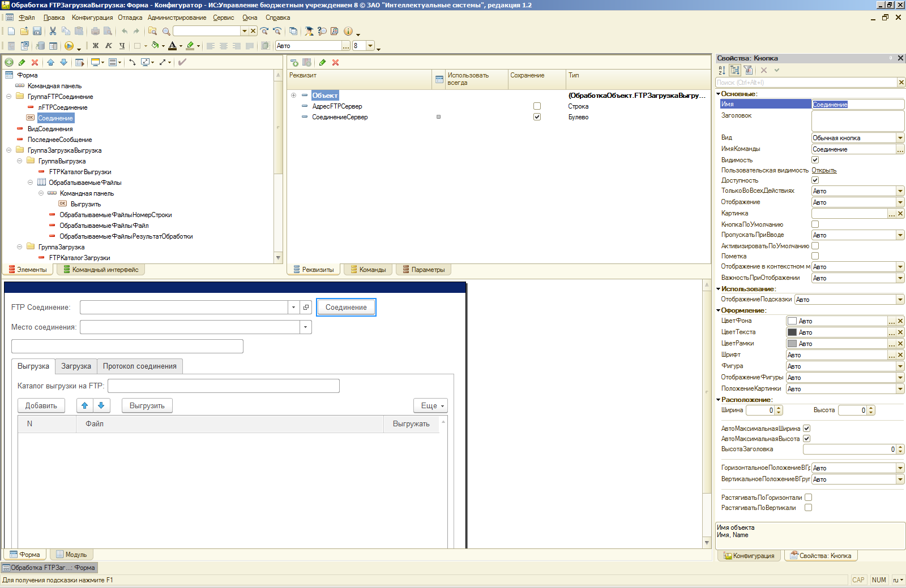

Slide 13
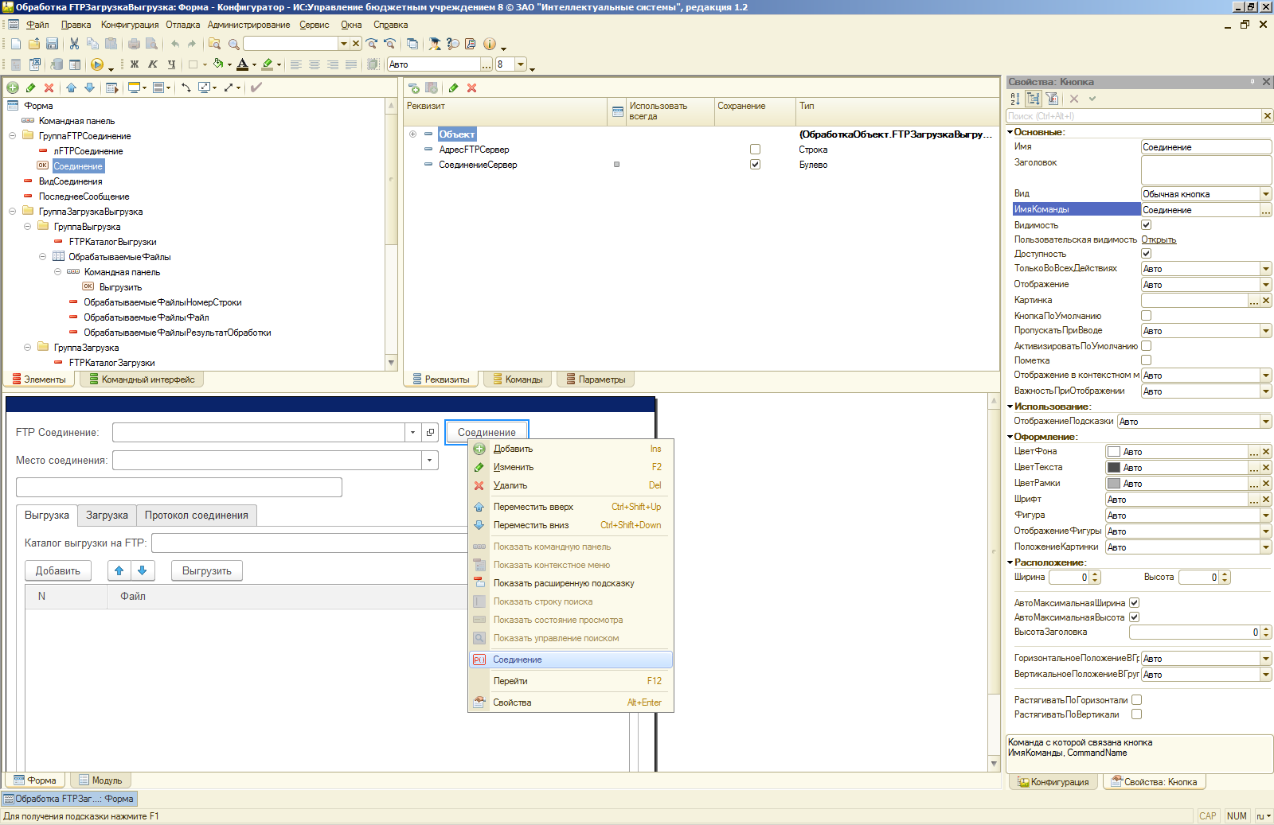

Slide 14
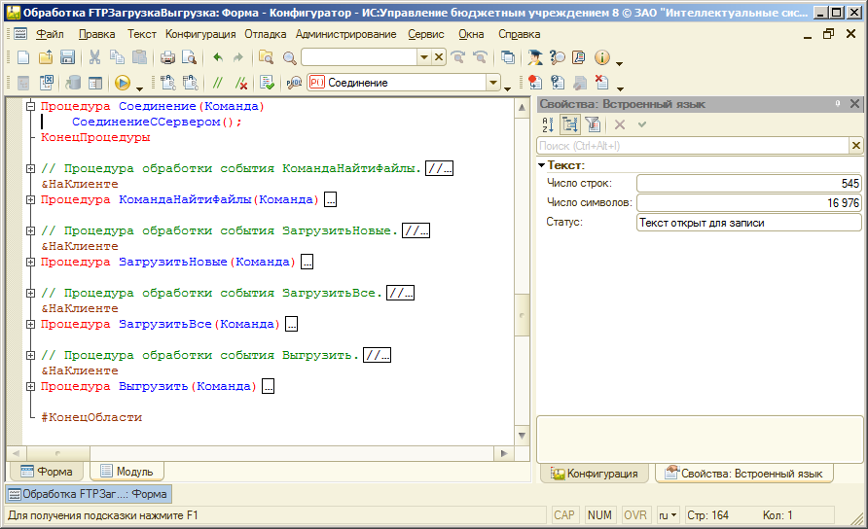

Slide 15
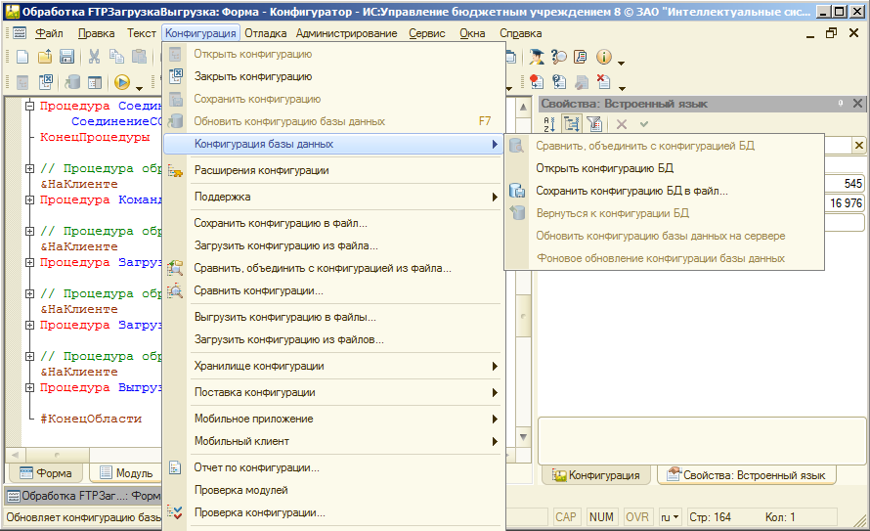

Slide 16
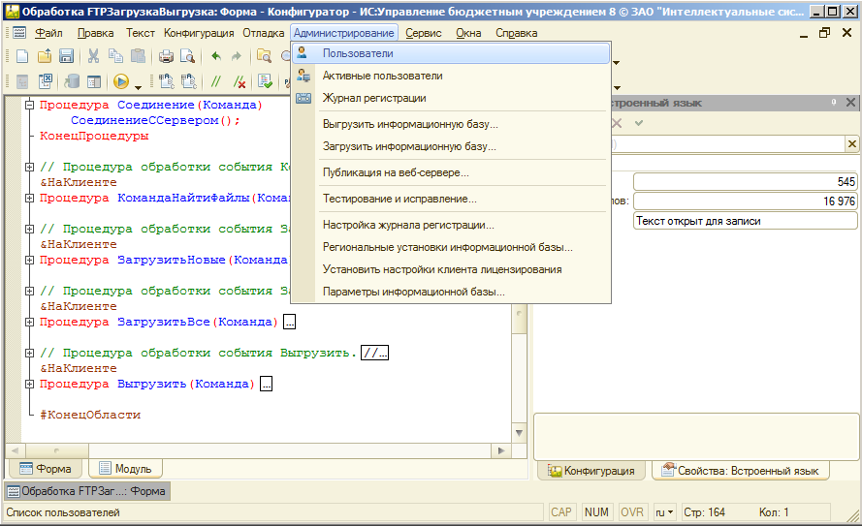
4

Slide 17
